Slide 1

CITY BRANDING
DALAM MENDORONG KOTA MENJADI KOMPETITIF
(KOTA TUMBUH EKONOMI BERTUMBUH)
JAKARTA, 8 September 2017

Slide 2
OUTLINE
Kota Berdasarkan PDRB per kapita
Tipe dan Evolusi Kota
Ciri-ciri Kota Kompetitif
Tujuan City Branding adalah salah satunya untuk Menarik Investor
Hubungan Antara Investasi Dengan Pertumbuhan Ekonomi Kota
Flowchart - Keterkaitan Investasi Dan Kota Kompetitif
Kompetensi Kota dan Kerangka Kebijakan Perkotaan

Slide 3
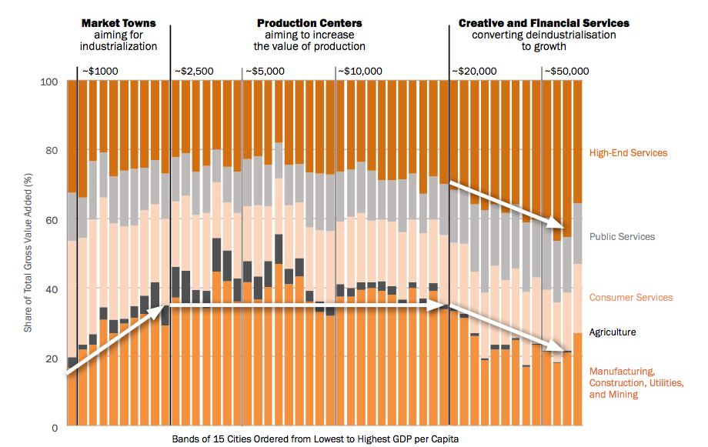
KOTA BERDASARKAN PDRB PER KAPITA
(World Bank, Competitive Cities 2015)

Slide 4
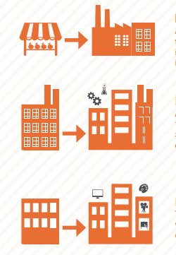
TIPE & EVOLUSI KOTA
Kota Pasar → Industri
Di bawah $2.500 per kapita, sebuah kota biasanya berupa "kota pasar".
Untuk meningkat PDRB per kapita, kota perlu mentransformasikan diri
menjadi pusat produksi (i.e. pabrik-pabrik)
Pusat Produksi
Kisaran $2.500 - $20.000 biasanya sebuah kota makin meningkat
jumlah dan kapasitas produksi pabrik-pabriknya.
Produksi juga makin efisien disebabkan terbentuk cluster industri.
Pusat Jasa Keuangan & Ekonomi Kreatif
Untuk mecapai PDRB per kapita di atas $20.000 sebuah kota harus
makin meningkatkan layanan dan efisiensi sebagai pusat jasa keuangan
dan ekonomi kreatif
Sumber: Worldbank 2015

Slide 5
CIRI-CIRI KOTA KOMPETITIF
Pertumbuhan Ekonomi: 10% kota paling kompetitif memiliki pertumbuhan PDB 13.5% (rata-rata kota hanya 4.7%)
Lapangan kerja: 10% kota paling kompetitif, pertumbuhan lapangan kerjanya 9.2% (rata-rata kota hanya 1.9%)
Pendapatan masyarakat: 10% kota paling kompetitif pendapatan rumah tangga yang bisa dibelanjakan tumbuh 9.8% per tahun
Daya tarik terhadap investasi: 5% kota paling kompetitif menarik investasi sebanyak 95% kota sisanya digabungkan
Sumber: Worldbank 2015

Slide 6
TUJUAN CITY BRANDING
City Branding adalah upaya menjalankan prinsip-prinsip branding untuk sebuah kota. Tujuan City Branding dari suatu kota bisa macam-macam, seperti menarik wisatawan, investor, penghuni baru, maupun orang-orang berbakat.
Branding sendiri adalah proses komunikasi dan aktivitas yang dijalankan untuk membuat brand semakin besar dan bersinar. Ekuitas city branding menyangkut awareness, image, maupun loyalty.
Point of difference yang dimiliki oleh sebuah kota perlu diangkat, sekalipun kota tersebut menawarkan banyak hal yang sama dengan kota yang lain.

Slide 7
FLOWCHART - KETERKAITAN INVESTASI, KOTA KOMPETITIF DAN CITY BRANDING
PENDAPATAN
1
Pendekatan Wilayah Pemb
3
PAD
Pajak
Retribusi
Hasil Pengelolaan Kekayaan Daerah Yg dipisahkan
BUMN/BUMD
DANA DEKON/TP
APBD PROV/KAB/KOTA
City Branding
S INKRONI SASI
SWASTA
Pedoman Penyusunan RKPD&APBD
Permendagri 32/17 dan 33/17
Infrastruktur:
Jalan
Jembatan
Pelabuhan
Bandara
Listrik
Telekomunikasi
Pengendalian/ Deregulasi
Kebijakan – Thd Perda2
2
STIMULUS
4. Lain-lain PAD sah
BELANJA
BL
PUBLIC INVESTMNT
Pedoman Penyelenggaraan Pelayanan Terpadu Satu Pintu
Permendagri 24/2006
PRIVATE INVESTMNT
BTL
SUBSIDI
benih, bibit, pupuk
STIMULUS
DANA PERIMBANGAN
EFISIEN
Percepatan
Ease Doing of Business
IMB
Amdal
Ijin
Lokasi
HO
Dsb
4
BUMD
BLUD
PELAYANAN PUBLIK
Pembiayaan
Dana Bergulir
S U N
Pedoman Pelayanan Adm Terpadu Kecamatan (Paten)
Permendagri 4/2010
Pemanfaatan Aset, Produktif
KSP
Pinjaman Daerah /Obligasi Daerah
Kota Kompetitif
Pedoman Pengelolaan Barang Daerah-Permendagri Permendagri 19/2016
Menarik Kegiatan Investasi
di Kota sesuai dengan potensi
BGS
Pajak&Retribusi Daerah
Ekonomi Kota Bertumbuh (PDRB)
City Branding
5
PUBLIC INVESTMENT
Kota Tumbuh

Slide 8
KOMPETENSI KOTA – INSTRUMEN UNTUK MENGAWAL CITY BRANDING (AWARENESS, IMAGE, AND LOYALTY
Pemerintah Daerah harus tahu skala prioritas dan cara meningkatkan kompetensi kota untuk menarik investasi.
Regulasi & Kelembagaan | Infrastruktur & Tanah | Skill & Inovasi | Fasilitasi Usaha & Keuangan
Pajak daerah Paket-paket insentif Kebijakan zonasi Land-use Layanan satu-atap e-Gov (transparansi & akuntabilitas) Keamanan Penegakan hukum | Jalan kota Transportasi umum Air bersih Sanitasi Permukiman terjangkau Upgrading kawasan kumuh | SDM terdidik, ahli, terampil dan sehat akan produktif dan kompetitif. Talent attraction program untuk menarik tenaga kerja terdidik dari kota lain Pengembangan cluster industri Link-and-match dengan perguruan tinggi | Layanan pendukung usaha Kebijakan investasi Promosi daerah Fasilitasi permodalan bagi usaha rintisan (startup) Kemudahan akses informas, data & survei

Slide 9
TERIMA KASIH

